Slide 1
2015年度
受験時保護者説明会
主催 広島大学消費生活協同組合
2015年2月25日
Notes:
本日はお越しいただきありがとうございます。
これより、受験時保護者説明会を始めていきたいと思います。
本日進行役を務めさせていただきます、教育学部心理学系コース4年坂本と申します。
よろしくお願いします。

Slide 2
本日の内容
お部屋探しと新生活用品
生協加入と共済
学食とミールカード
教科書と書籍
PCとPC講座
英語講座と電子辞書
自動車学校
Vsignについて

Slide 3
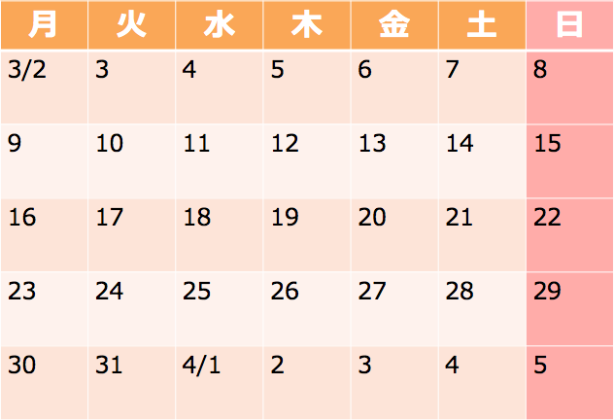
これからのスケジュール
合格発表
3月6日 (金)
入学式
4月3日 (金)

Slide 4
これからのスケジュール
合格発表
３月６日（金）
新生活準備
入学式
4月3日（金）

Slide 5
4/1 - 4/2
4/3
4/3 - 4/11
大学
生活
引越し
生協
サポ
ート
住まい探し
新生活用品

Slide 6
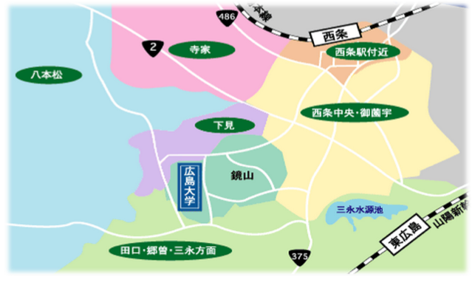
広大生が住んでいる地域
西条駅
寺家 ２〜３万
八本松 2〜3万
中央 3〜4万
下見 4〜5万
広島大学
田口 1〜3万

Slide 7
Notes:
生協では，学生総合共済の利用をおすすめしています。

Slide 8
新生活準備マニュアル 18P
お部屋探しに必要な保証
１年間の掛け金
2,000円
火災共済
学生賠償
責任保険
４年間の保険料
5,800円
Notes:
生協管理物件を契約するには，火災に関する保証と賠償責任に関する保証の二つの保証に入っていただくことが必須条件となっております。

Slide 9
新生活準備マニュアル 19P
火災共済
給付実例
[寮/家財保証]
寮の自室の窓を全開で出かけていたが、集中豪雨で窓際に置いてあった
パソコンのキーボードから雨が入り修理不能になった。
233,850円
[マンション/家財･借家人賠償]
タバコの吸殻をゴミ袋に捨てて外出。外出中に火がつき、ぼやと起こしてしまった。
パソコン、衣類、布団など家財が汚損。
大家への火災修理費用の賠償請求される。
261,000円
3,697,825円

Slide 10
新生活準備マニュアル 19P
学生賠償責任保険
給付事例
[日常生活/自転車事故]対人
自動車走行中、歩行者を追い越そうとした際にブレーキをかけたが、
間に合わず歩行者に接触してしまった。
712,669円
[日常生活/水もれ]対物
風呂の水を出したまま寝てしまい、排水溝の掃除を怠っていたため
詰まっていて水があふれ、階下に水もれしてしまった。建物に被害。
194,258円

Slide 11
4/1 - 4/2
4/3
4/3 - 4/11
大学
生活
引越し
生協
サポ
ート
住まい探し
新生活用品
Notes:
住まい探しと同時に必要なのが新生活用品の準備

Slide 12
新生活準備マニュアル 22P
Point
広島大学は入居から入学までの期間が短い！
４月１日、２日に配送が集中

Slide 13
新生活準備マニュアル 22P

Slide 14
新生活準備マニュアル 23P
大学生協新生活用品のメリット
購入した商品は、
すべて指定日・時間帯に
無料でお届けします。
一人でも多くのお客様に届けられるように
４月１日、２日の
配送時間延長
お引越し時に、
商品の組立・設置から
ダンボール回収致します
有料
Notes:
１日の配達件数には限りがある為、先着順です！
ぜひお早めのご注文をお願いします！

Slide 15
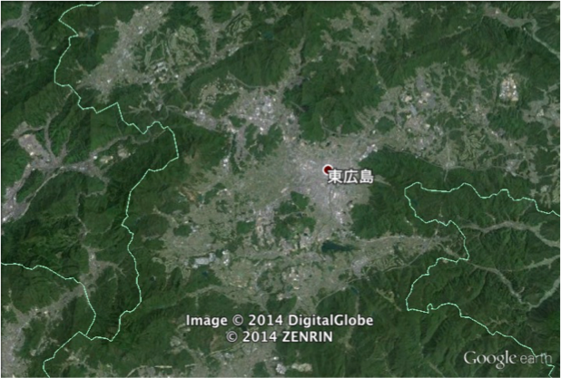
東広島キャンパスは盆地気候が特徴
広島大学
Notes:
なお，・・ですので，瀬戸内海に面しているにも関わらず・・・

Slide 16
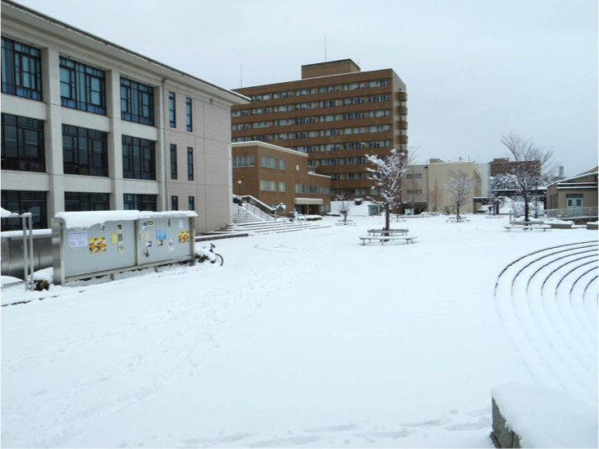

Slide 17
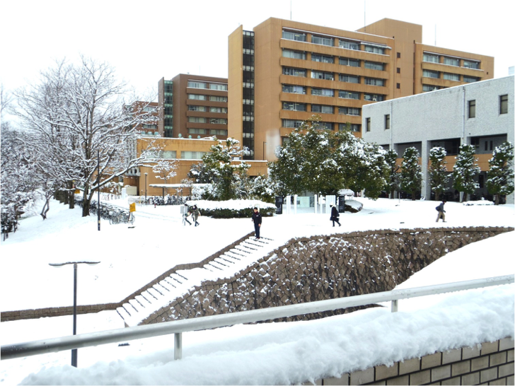

Slide 18
防寒対策はこたつがおすすめ
※一人暮らし用の部屋は、石油ヒーター禁止です。

Slide 19
3月6日〜
東広島キャンパス 大学会館
「新入生サポートセンター」
でお待ちしております。
Notes:
今日もHAKUWAホテルで実物展示してます！

Slide 20
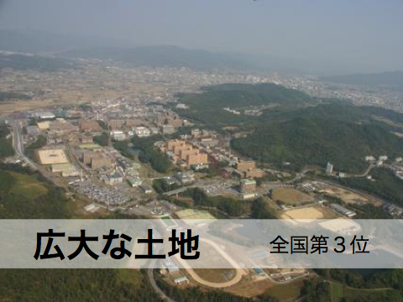
Notes:
単一キャンパスでの広さ
●九州大学・伊都キャンパス（約262万平方メートル）
●筑波大学・筑波キャンパス（約260万平方メートル）
●広島大学・東広島キャンパス（約250万平方メートル）

Slide 23
できる限りお早めに購入を
前期合格発表
受注ピーク
品切れ発生…
品 切 れ 発 生 ...

Slide 24
4/1 - 4/2
4/3
4/3 - 4/11
大学
生活
引越し
入学式
生協
サポ
ート
スーツ
購入
割引
住まい探し
新生活用品

Slide 25
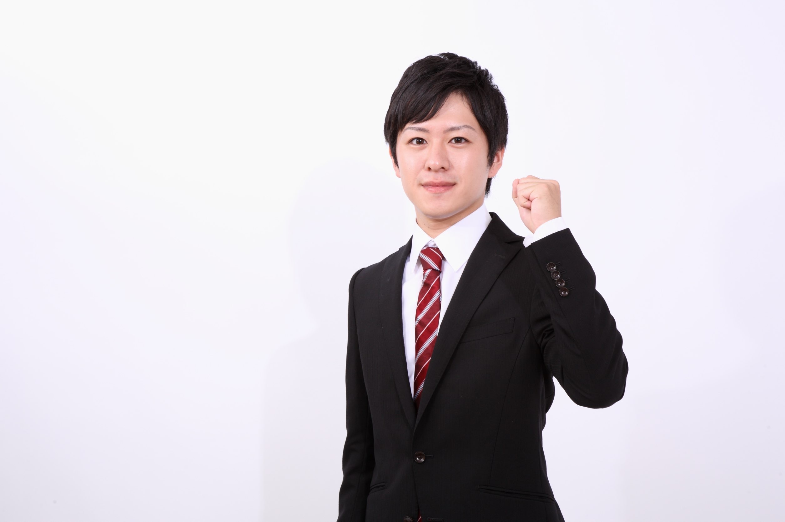
スーツ割引

Slide 26
洋服の青山
はるやま
Notes:
大学生協＿スーツ割引
全国の店舗で使えます！

Slide 27
4/1 - 4/2
4/3
4/3 - 4/11
大学
生活
引越し
入学式
履修登録期間
4/8から授業開始
生協
サポ
ート
スーツ
購入
割引
履修登録に必要なパソコン
住まい探し
教科書販売・事前チャージ
新生活用品
毎日利用する学食・ミール

Slide 28
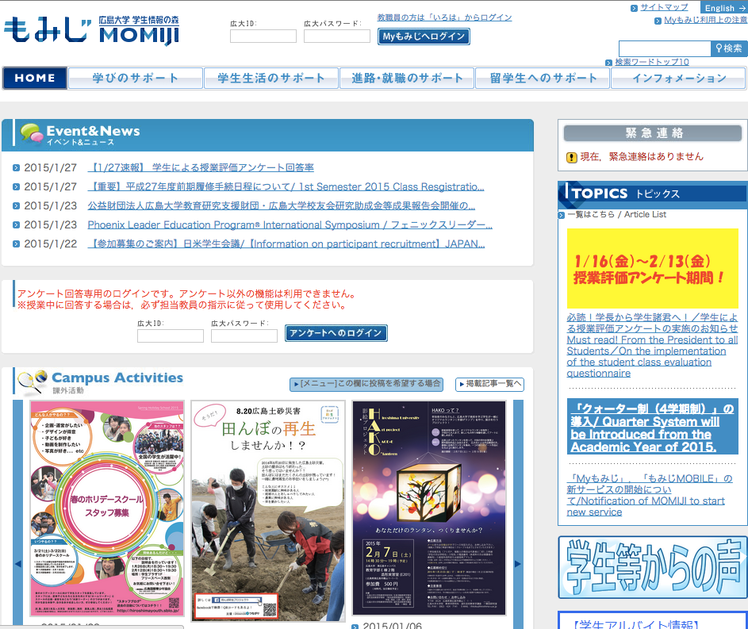

Slide 29
ここにIDとパスワードを入力して
Myもみじにログイン
Notes:
入学時に、一人一人に配布される、
広大ID、パスワードというものがあって、
それを使ってログインすると。

Slide 30
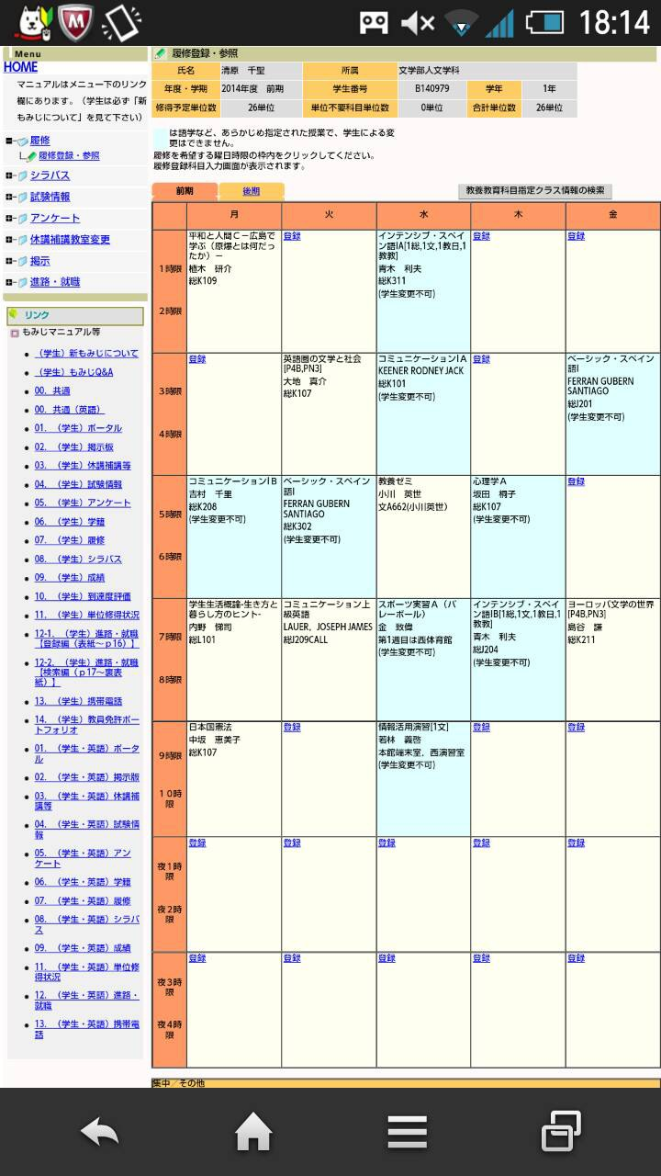

Slide 31
新生活準備マニュアル 35P
Notes:
そして，授業に際して・・・

Slide 32
新生活準備マニュアル 35P

Slide 33
新生活準備マニュアル 36P
Notes:
そこでおすすめするのが，・・・

Slide 34
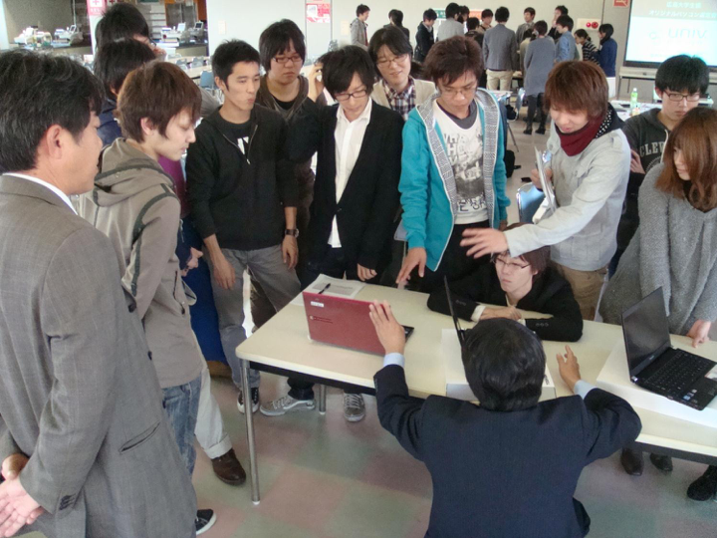
現役広大生が選んだパソコン
Notes:
6社でコンペティション

Slide 35
新生活準備マニュアル 36P
Notes:
授業での使用は段階的に増えてくることを申し添える

Slide 36
新生活準備マニュアル 40P
MacBook Air 13inch
広島大学生協特別価格
税込価格 122,904円

Slide 37
新生活準備マニュアル 42P
東芝 dynabook R63
広島大学生協限定価格
税込価格109,800円
Notes:
工学部4類の方は、類の先生がWindowsパソコンをオススメされています。

Slide 38
約5000名以上がこのPCを選んだ理由
Notes:
それは，心強いサポートです。
普通、パソコンってなかなか壊さないものだと思いますよね？
家や会社で使ってる場合。
でも、大学生は違うんです。
自転車のかごに入れて、よく持ち運ぶので・・・

Slide 39
新生活準備マニュアル 45P

Slide 40
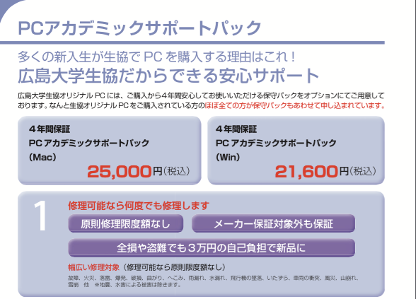
新生活準備マニュアル 44P
Notes:
生協オリジナルPCにしか付けられないサポート！

Slide 41
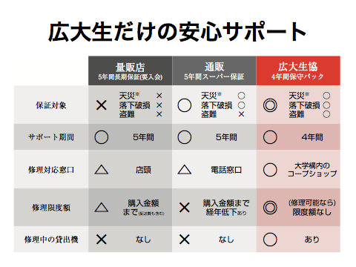
新生活準備マニュアル 44P

Slide 42
新生活準備マニュアル 44P

Slide 43
新生活準備マニュアル 44P

Slide 44
3月6日〜
東広島キャンパス 大学会館
「新入生サポートセンター」
でお待ちしております。
Notes:
PCについては，

Slide 45
授業が決まったら次は・・・

Slide 46
新生活準備マニュアル 68P
新生活準備マニュアル 68P

Slide 47
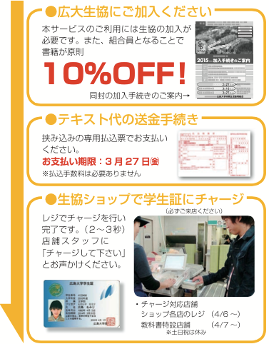
新生活準備マニュアル 68P
テキスト代送金サービス
Notes:
教科書も生協にお任せください！

Slide 50
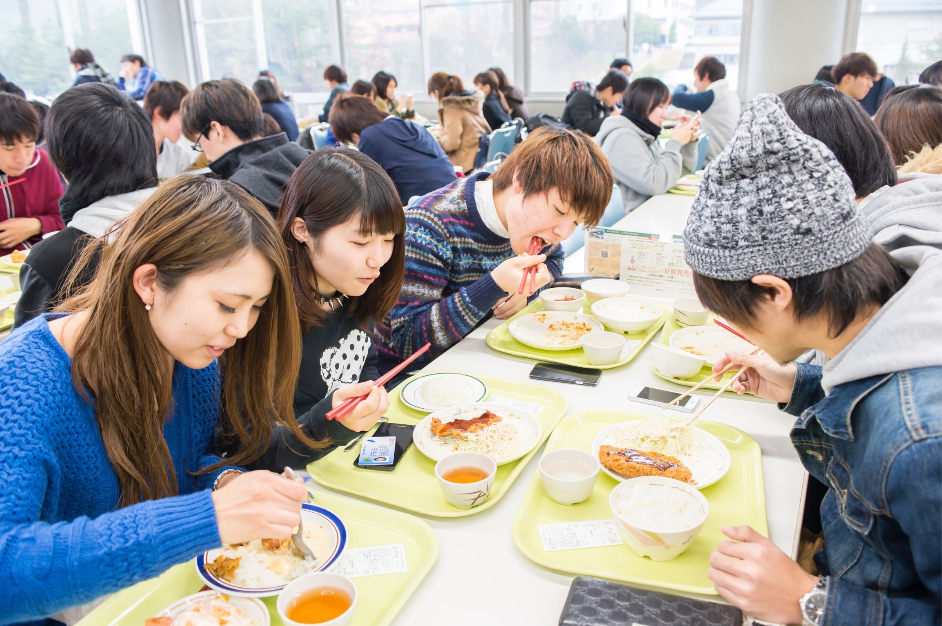

Slide 51
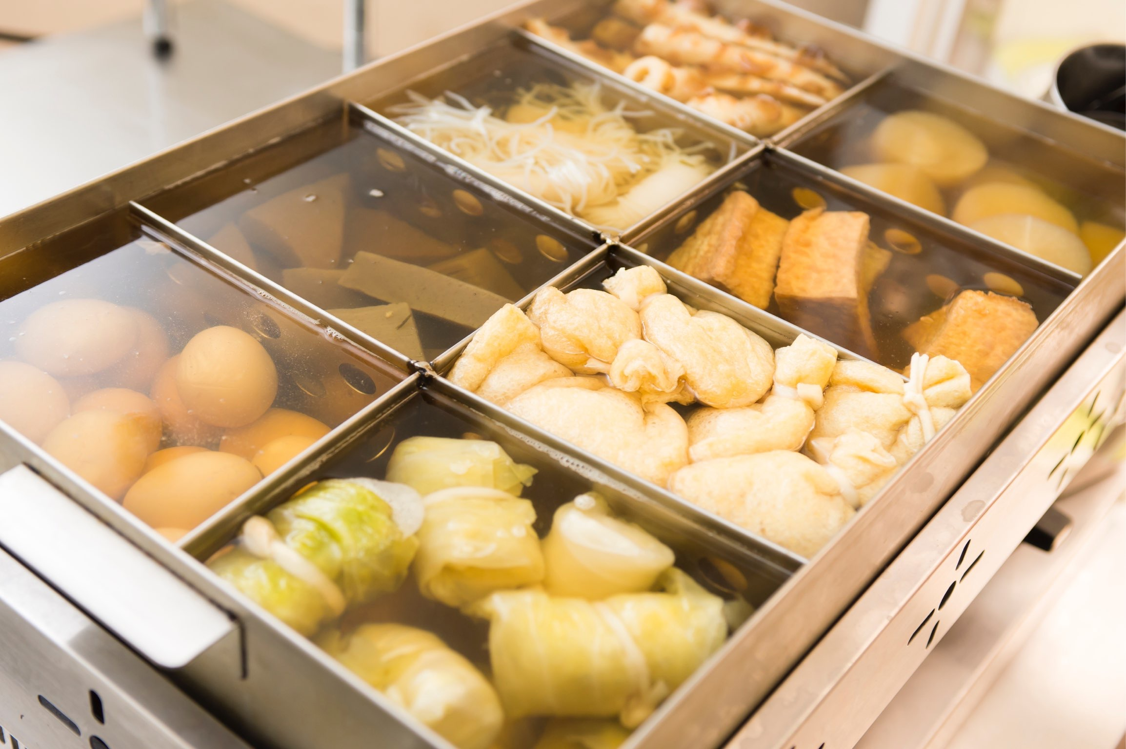

Slide 53
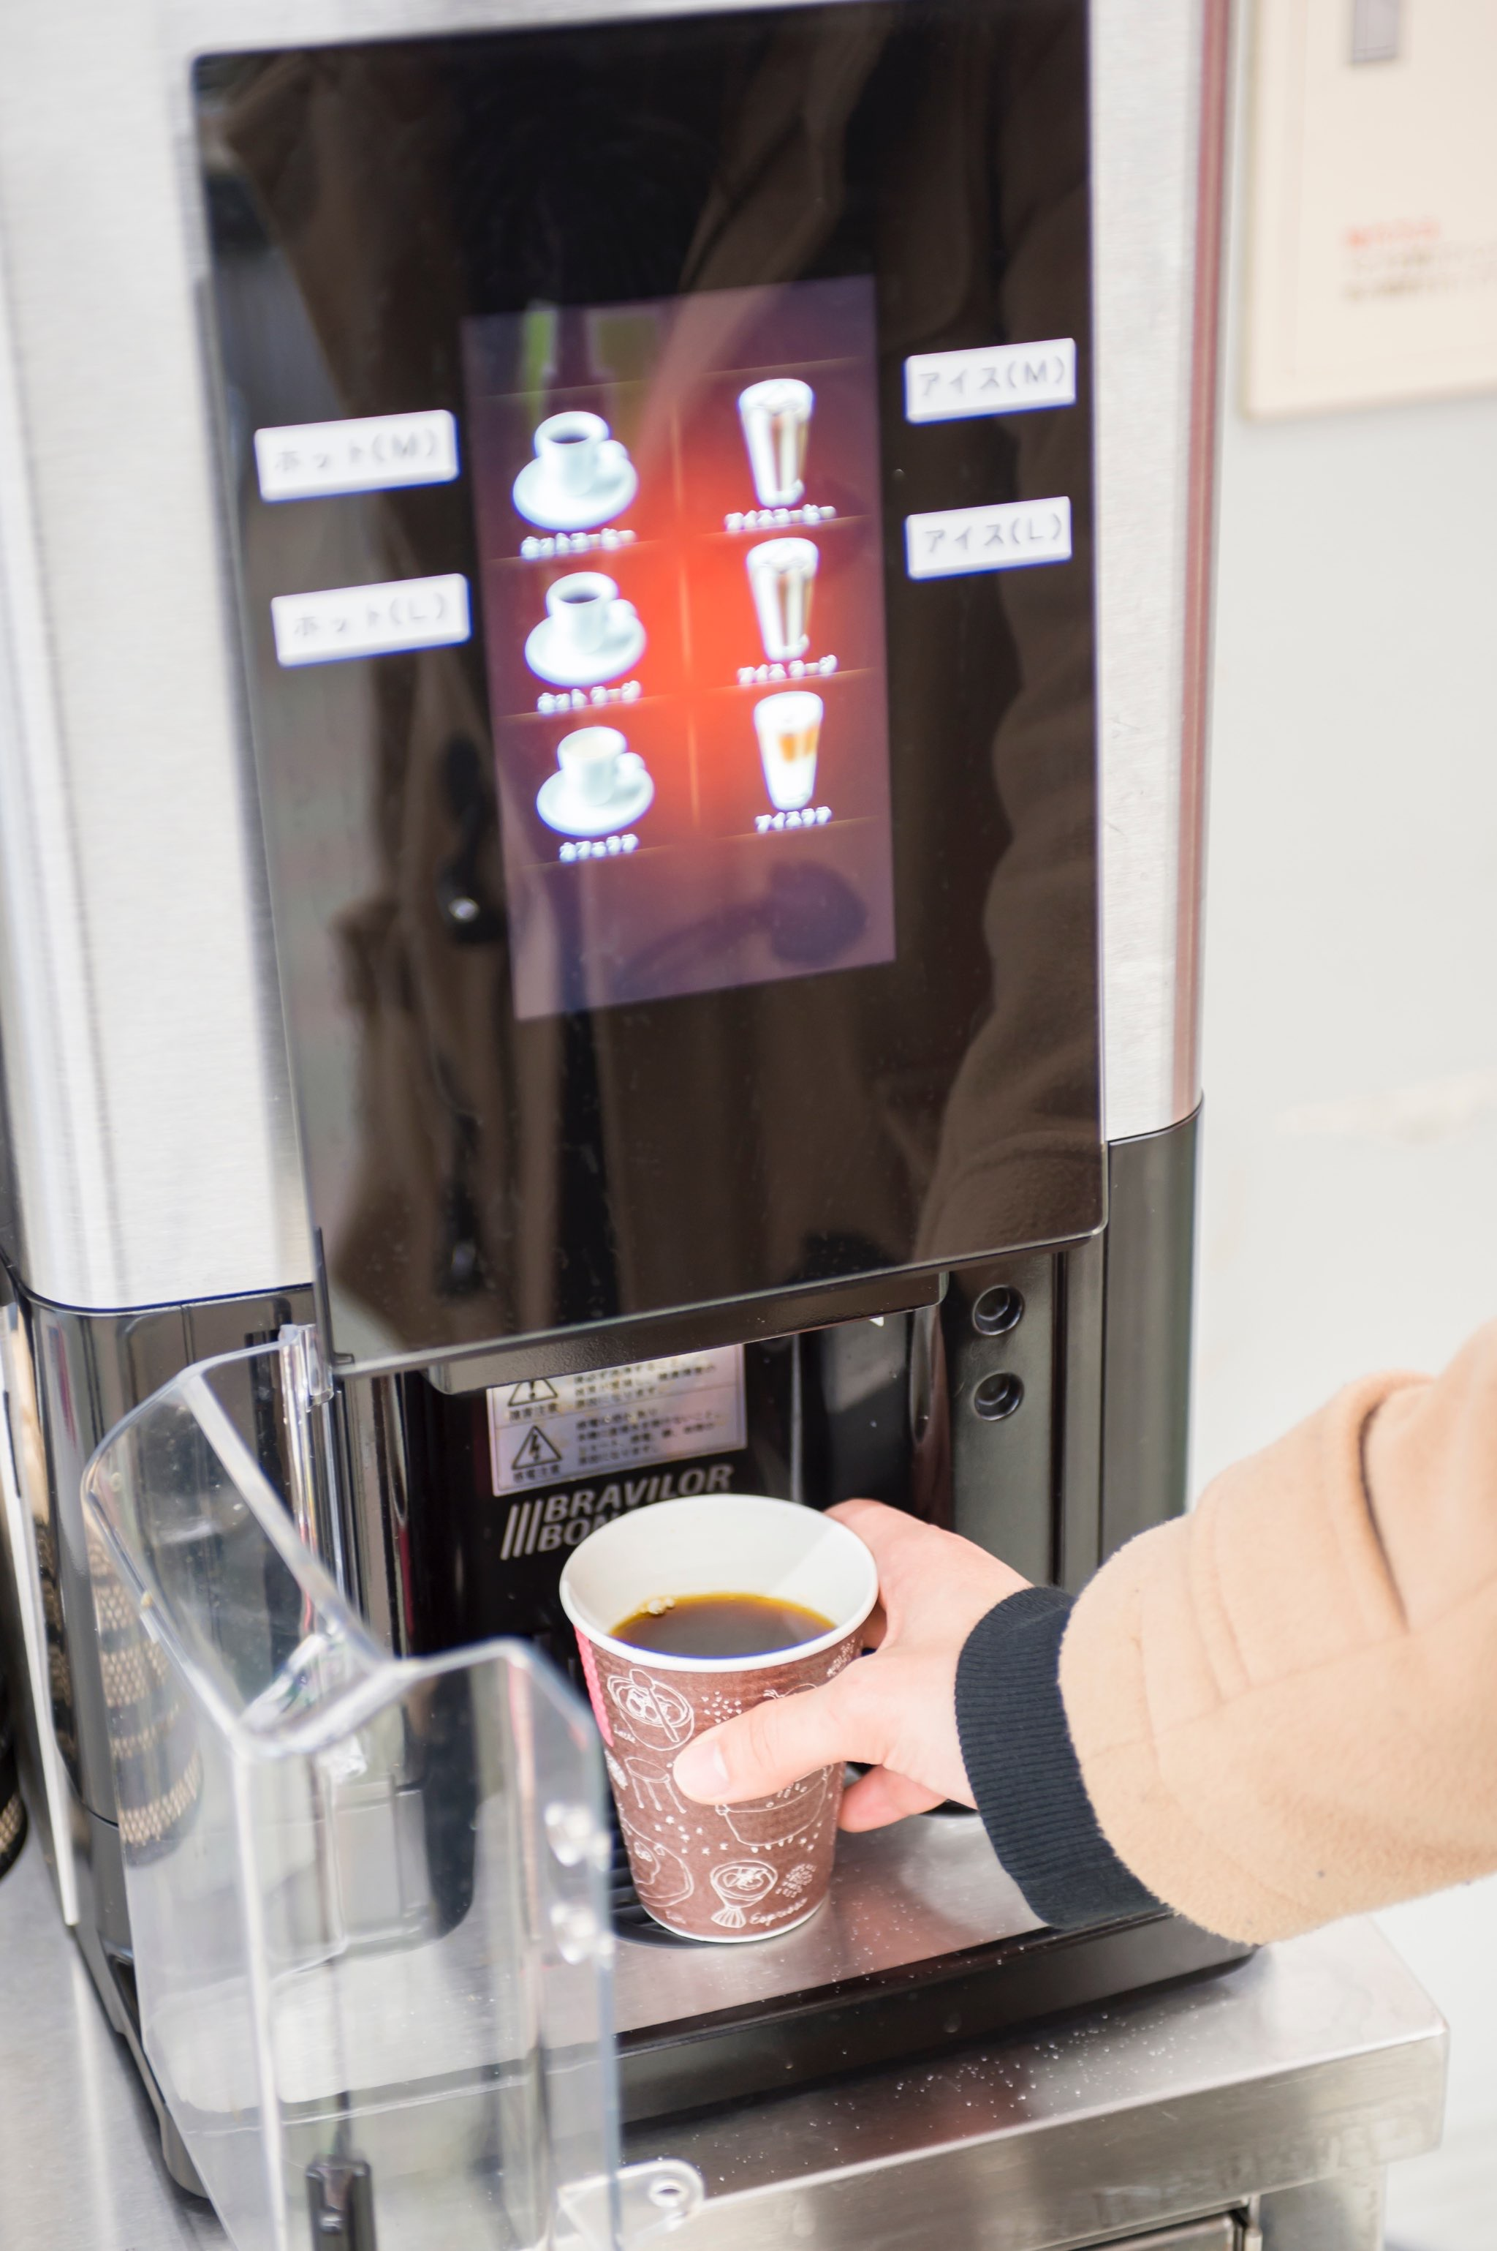

Slide 55
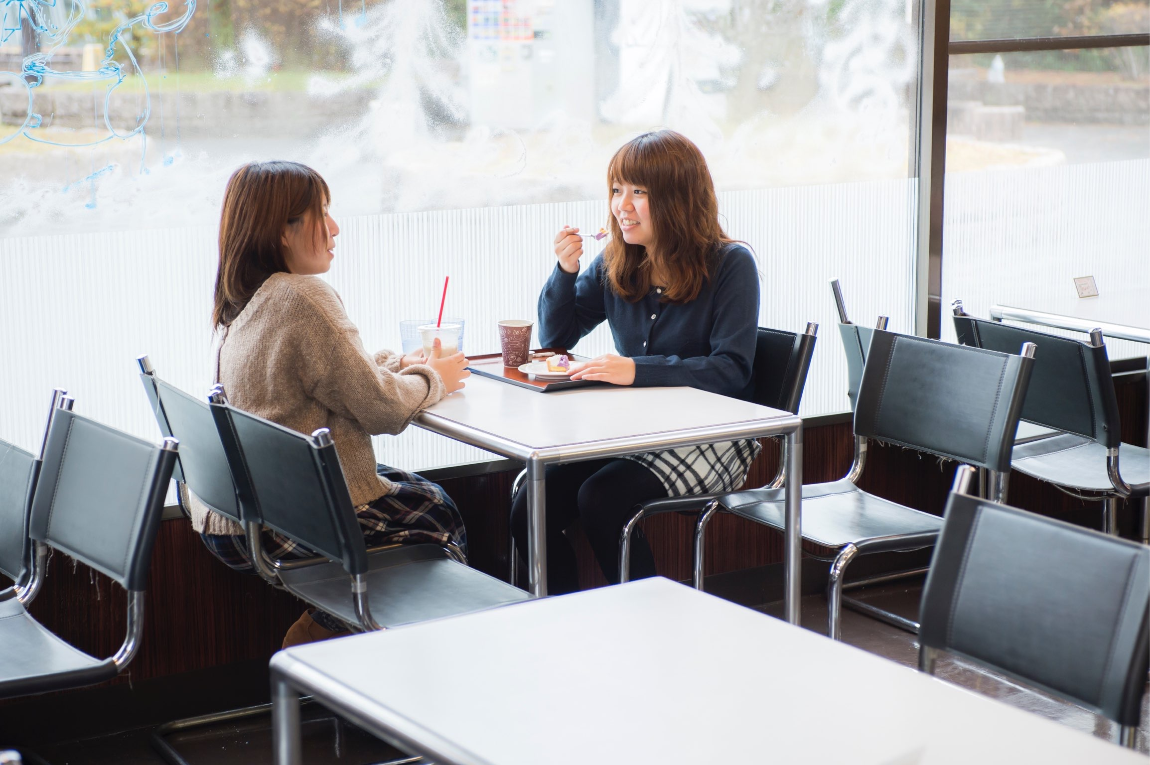

Slide 56
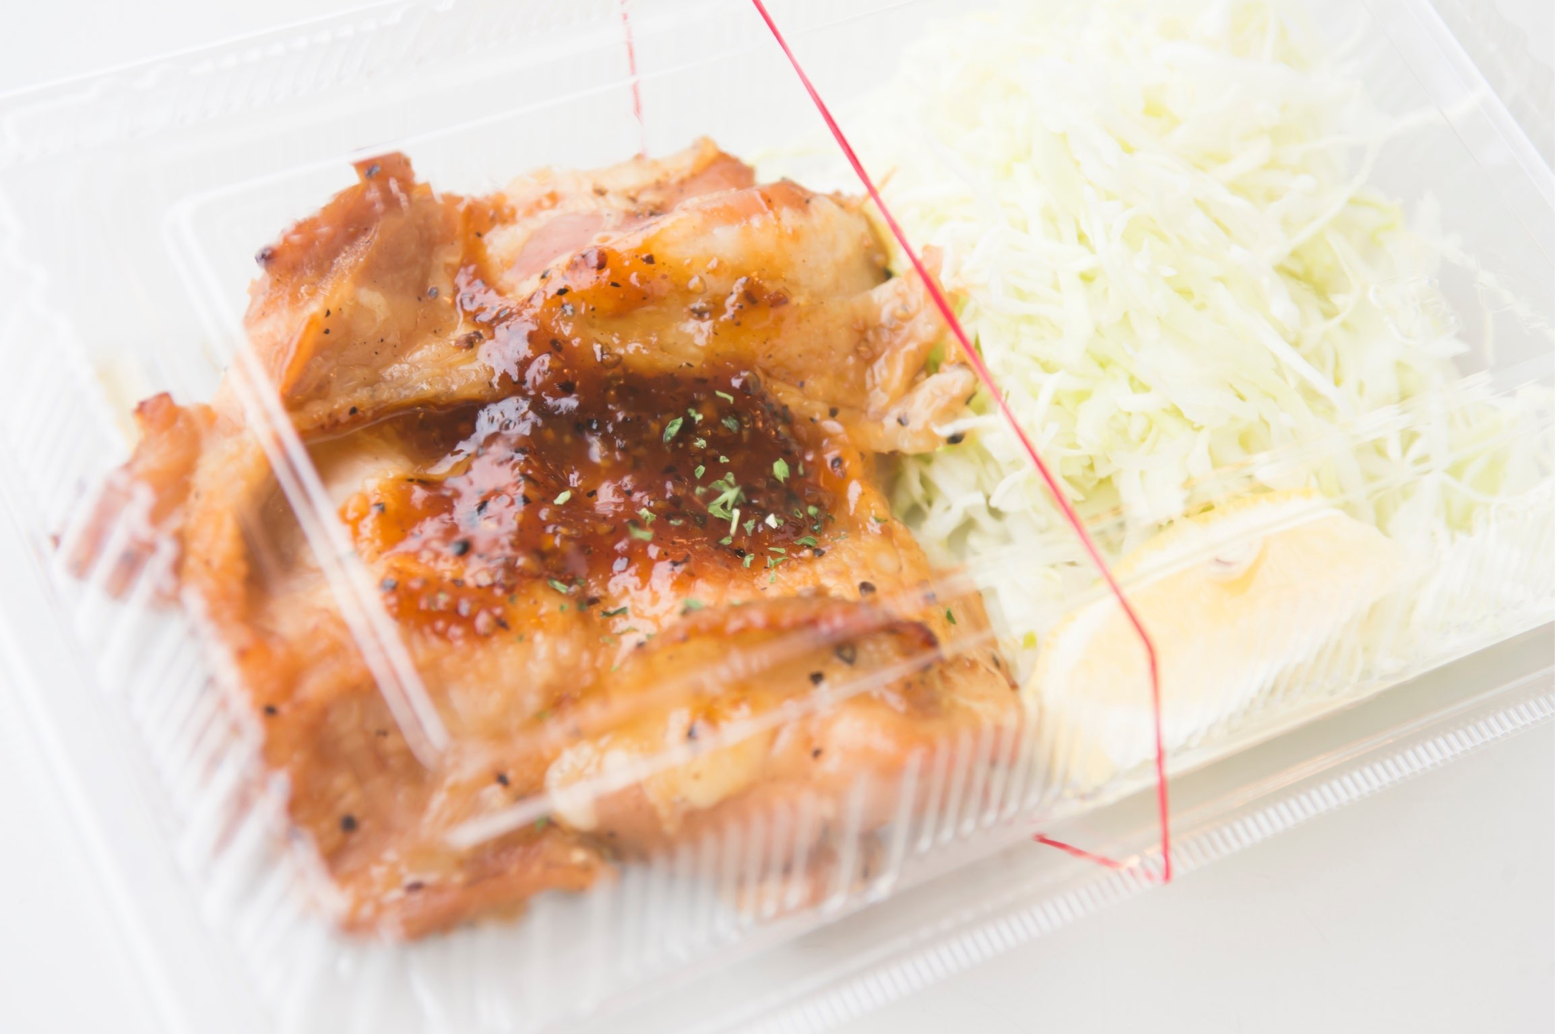

Slide 57
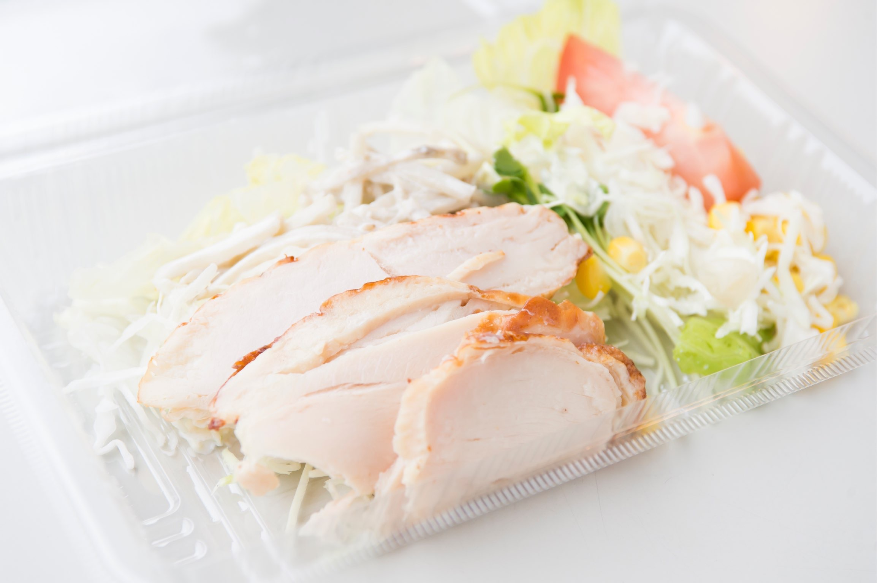

Slide 58
Notes:
飽きがこない！

Slide 59
Notes:
でも・・・
お金がない！

Slide 60
Notes:
時間がない！

Slide 61
大学生は時間とお金に余裕がない

Slide 62
大学生は時間とお金に余裕がない
食事・食費から削っていく

Slide 63
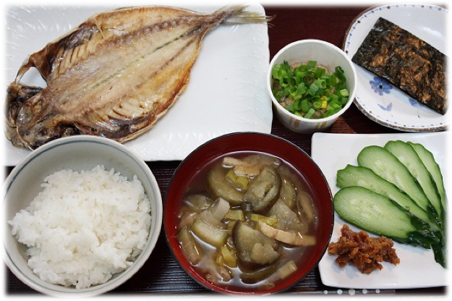

Slide 65
Notes:
そこで！

Slide 66
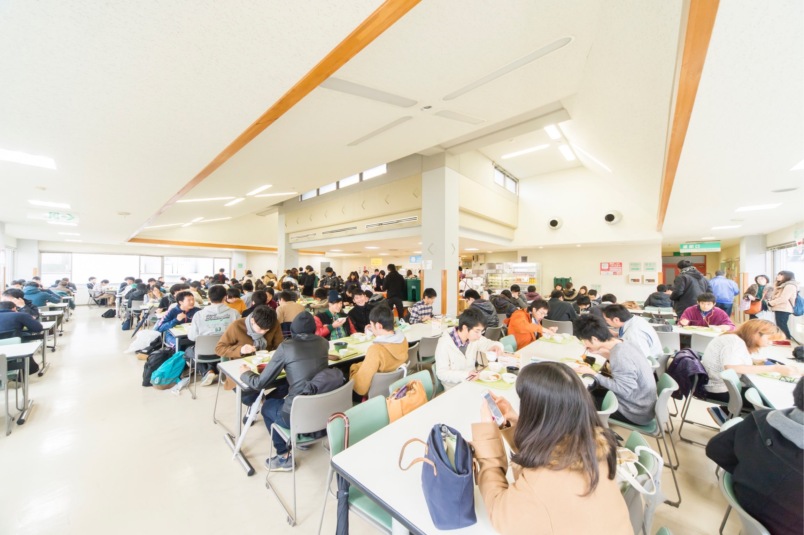
ミールカードとは？
食堂の年間利用定期券
学生証の提示で精算できる

Slide 67
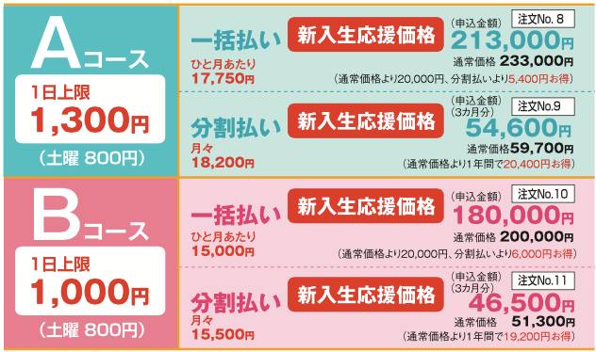
学食ガイドブック 5P
自宅生向け
コース
1日上限
600円
（土曜 600円)
Notes:
喫茶，テイクアウト，生協弁当
平均3万円，ミールなら3万円かからず安心・安全・バランスの良い食事が！

Slide 68
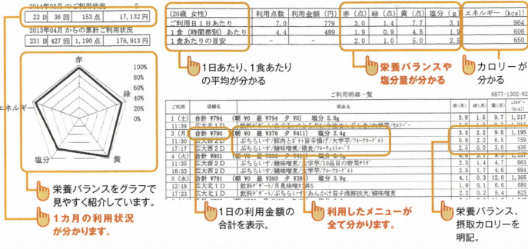
希望される保護者の方には
利用履歴を毎月お届け！
Notes:
ミールカードさえあれば食事は安心！一人暮らしも実家生も安心！
授業が多い1年生の利用率は特に高い！

Slide 69
3月6日〜
東広島キャンパス 大学会館
「新入生サポートセンター」
でお待ちしております。
Notes:
PCについては，

Slide 70
5/11〜
5/16
大学
生活
中間レポート
５月からサークル活動本格化
生協
サポ
ート
PC講座
おすすめ本

Slide 71
新生活準備マニュアル 50P

Slide 72
新生活準備マニュアル 51P
Notes:
PCを使える，ではなく，PCを使って何ができるか，効率よく良いものができるか。
大学でも情報の授業はあるが，情報倫理が中心。Officeやより良い使い方は教えてくれない！

Slide 73
新生活準備マニュアル 52P
Notes:
PCが得意な方も苦手な方も，確実にスキルアップできます！

Slide 74
3月6日〜
東広島キャンパス 大学会館
「新入生サポートセンター」
でお待ちしております。
Notes:
PCについては，

Slide 75
5/11〜
5/16
大学
生活
中間レポート
TOEIC試験
５月からサークル活動本格化
生協
サポ
ート
PC講座
英語講座
おすすめ本
電子辞書

Slide 78
新生活準備マニュアル 55P

Slide 79
Notes:
自分の将来にどう関わる？

Slide 81
Notes:
入社後の出世に左右することも

Slide 83
1,2年次からTOEICを利用して
英語力を高めておくことが重要に
Notes:
高校の英語知識を持っている・・・・

Slide 84
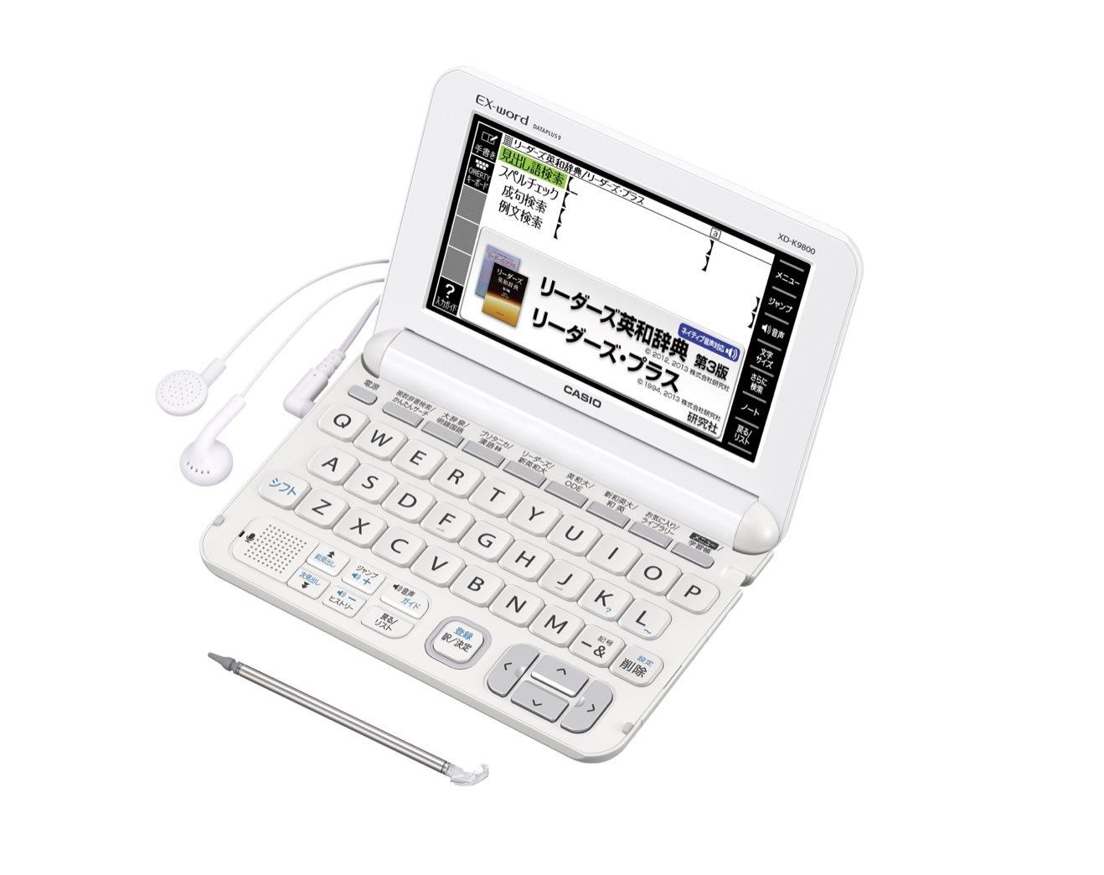
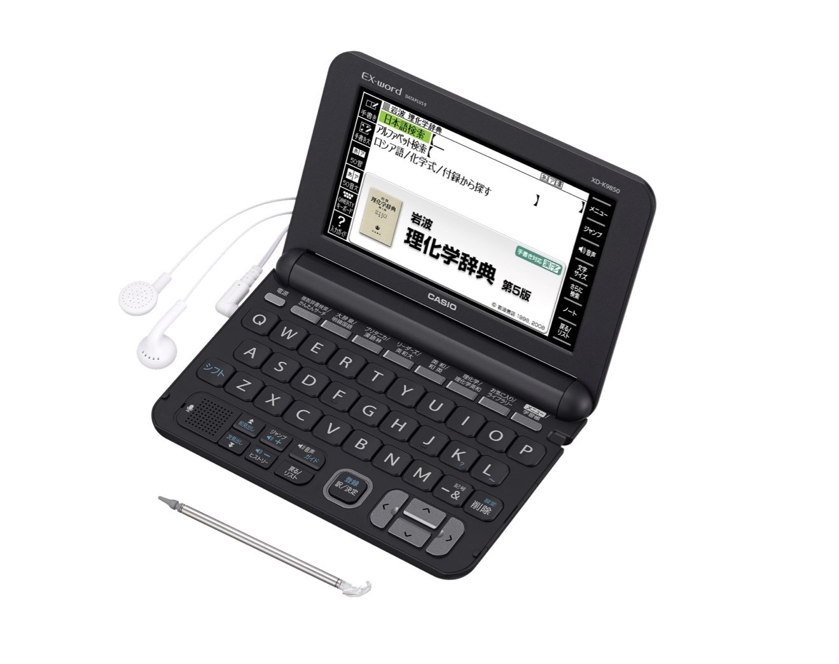
新生活準備マニュアル 56P
文系モデル
理系モデル
Notes:
TOEIC，コミュニケーションだけでなく，普通の英語の授業でも！

Slide 85
新生活準備マニュアル 58P
高校生モデルと生協モデル、どこが違う？
総合科学部 論文
Flexible Emotional Responsiveness in Trait Resilience
Statistical Analyses（統計による分析）より
高校生モデル
生協モデル
n.＜統＞t検定
標準偏差が未知のとき正規母集団の
平均値に関して行われる
t test
該当なし
＜統＞線形回帰
与えられた離散データに適合する
直線近似を求める操作
linear
regression
該当なし

Slide 86
新生活準備マニュアル 57P
在学保証(4年間)は生協モデルのみ！
第２外国語カード〜ほとんどの学部・学科で第２外国語は必修講義〜
メーカー希望小売価格
3,900円
12,960円
※セット時の特別価格です。
※6言語中から1言語お選び頂けます

Slide 87
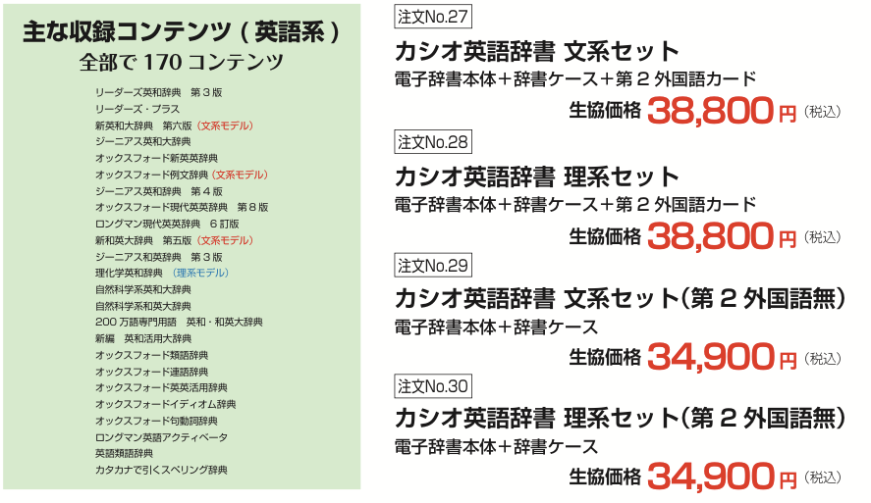
新生活準備マニュアル 56P
電子辞書価格

Slide 88
新生活準備マニュアル 60P

Slide 89
新生活準備マニュアル 60P
Notes:
TOEICのスコアアップと「使える英語」を身につけることができる講座

Slide 90
3月6日〜
東広島キャンパス 大学会館
「新入生サポートセンター」
でお待ちしております。
Notes:
PCについては，

Slide 91
5/11〜
5/16
大学
生活
中間レポート
TOEIC試験
５月からサークル活動本格化
生協
サポ
ート
PC講座
英語講座
もしものための生命共済
おすすめ本
電子辞書

Slide 92
サークル活動

Slide 93
海外留学

Slide 94
大学生ならいつでもサポートを
受けられるものはないものか・・・
Notes:
日本でも海外でも，夜中でも

Slide 95
新生活準備マニュアル 18P
Notes:
お部屋探しの際に申し上げた火災共済と・・・

Slide 96
新生活準備マニュアル 19P

Slide 97
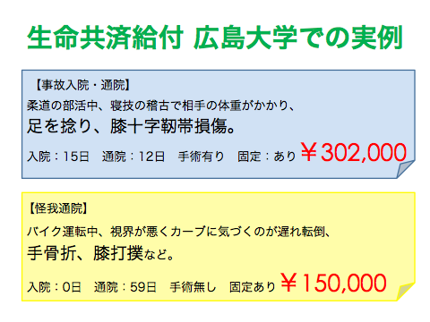
新生活準備マニュアル 19P

Slide 98
新生活準備マニュアル 67P
余裕が出来たら早めに取りたい免許！
Notes:
身分証明代わりでも

Slide 99
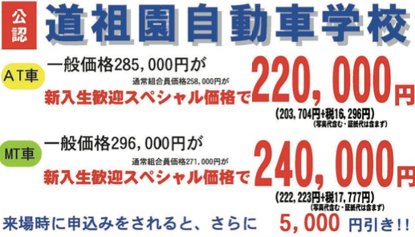
新生活準備マニュアル 67P
3月31日までに申し込み
された場合の料金です。
Notes:
車を持つと，活動の幅が広がる！
旅行，ボランティア，サークル・・・

Slide 100
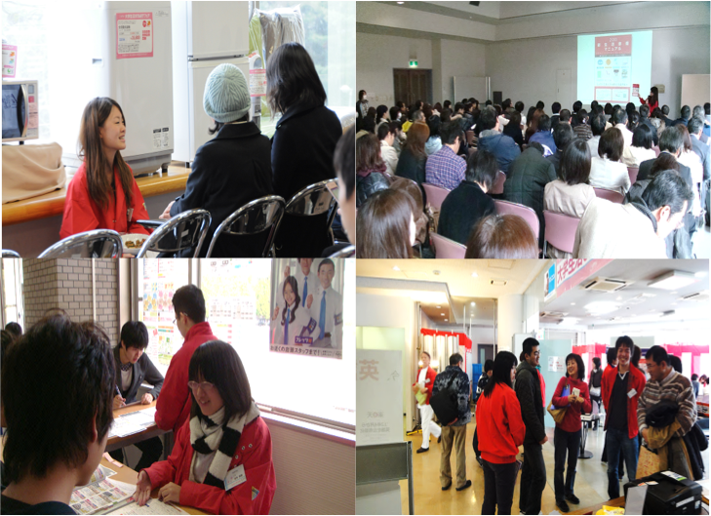
１日ですべての準備が完了する
新入生サポートセンター

Slide 101
お部屋探し

Slide 102
3月6日〜
東広島キャンパス 大学会館
「新入生サポートセンター」
でお待ちしております。
Notes:
たった1日で全てが揃います！

Slide 104
商品のご注文も・・・

Slide 107
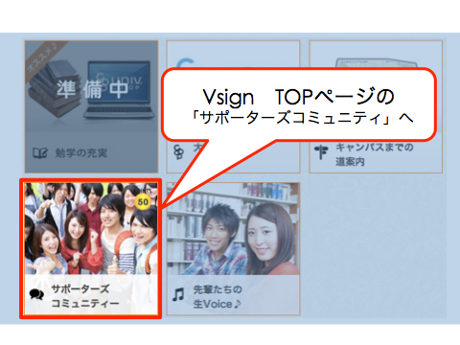

Slide 108
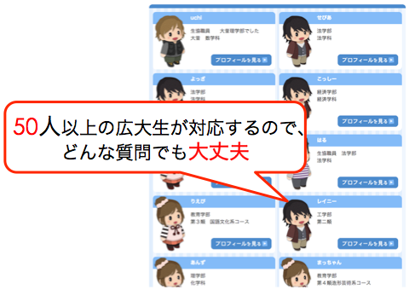

Slide 109
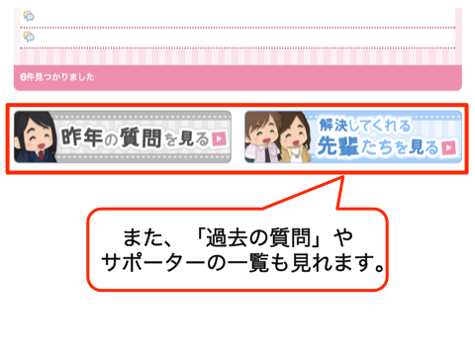

Slide 110
生協をご利用いただくためには
必ず組合員への加入が必要です！

Slide 111
ご静聴ありがとうございました。
ご質問等は赤いジャンパーまで

